Slide 1
Parkinson Café Doetinchem
Deelnemen aan wetenschappelijk onderzoek bij
het Expertisecentrum voor Parkinson en Bewegingsstoornissen
Brenda Bouten, Anita van Litsenburg
25 maart 2026

Slide 2
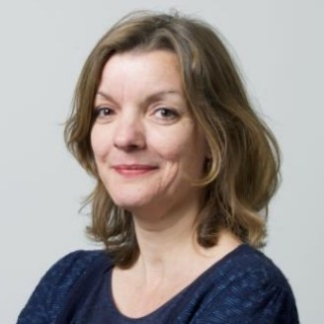
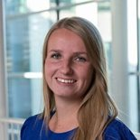
Wie zijn wij?
Anita van Litsenburg
Communicatiemedewerker
Brenda Bouten
Research support medewerker
Notes:
Voorstellen + functie binnen het team toelichten

Slide 3
Expertisecentrum voor Parkinson en bewegingsstoornissen
Onderzoek & Innovatie
Zorg
ParkinsonNet
Innovatie
Weten-schappelijk
onderzoek
Research
Support
Parkinson
Bewegings-
stoornissen
Nederland
Inter-nationaal
Voormalig Parkinson Op Maat team

Slide 4































Hoe het begon en waar we nu zijn
2016
2017
2020
2025
TALISMAN
En meer !!
Notes:
Begonnen in 2016 met de Parkinson Op Maat-studie bij mensen met de ziekte van Parkinson. Inmiddels doen wij ook veel onderzoek naar andere bewegingsstoornissen (ESMI, UNIFAI).

Slide 5
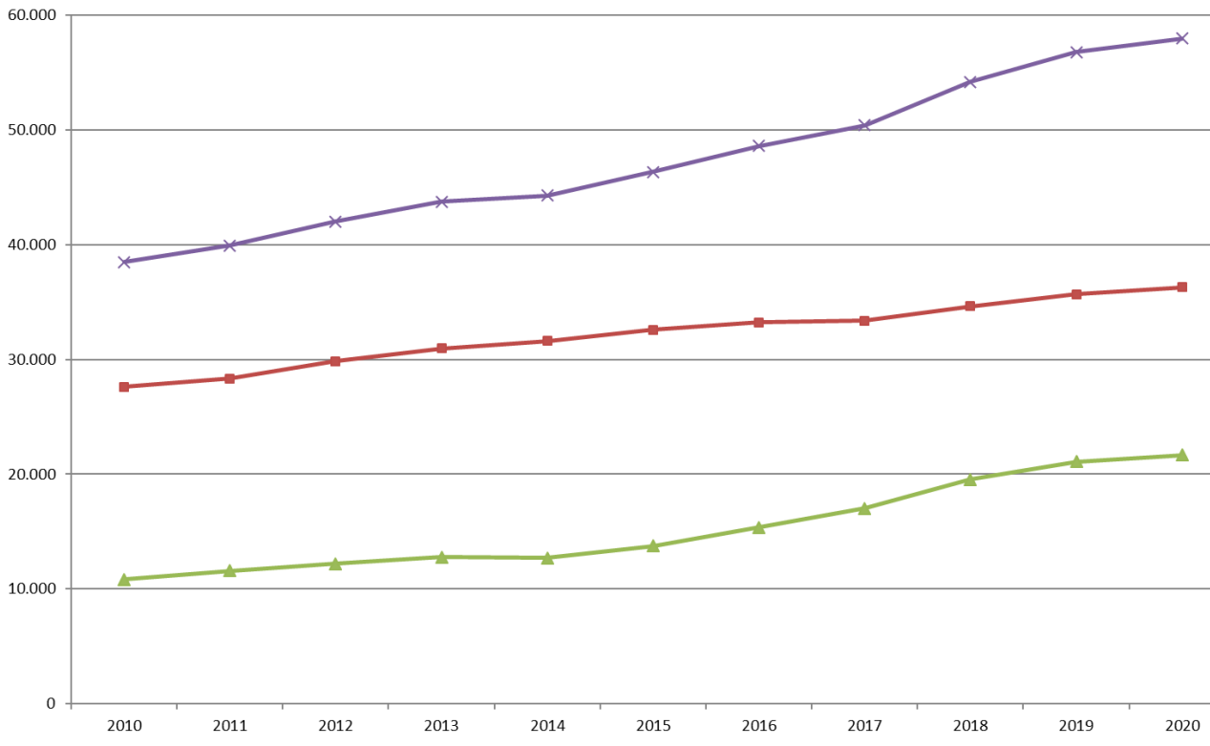
Parkinson pandemie: cijfers uit NL
Aantal mensen met parkinson & parkinsonismen
Aantal mensen met parkinson
Aantal mensen met parkinsonismen
Notes:
Wereldwijde toename in aantallen en diagnose steeds eerder.
Nu 10% onder de 40 en
Jongste patiënt ooit binnen het Expertisecentrum was 13 jaar
Een reden van deze stijging is onderzoek. Hierdoor herkennen we eerder de symptomen en daarmee stellen we eerder
de diagnose.

Slide 6
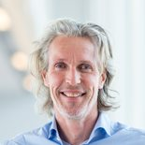
Belang van deelnemen aan onderzoek
Stevinlaureaat 2022 - Bas Bloem – YouTube
Prof. dr. Bas Bloem
Hoogleraar / neuroloog
Notes:
We willen u graag een video laten zien waarin Bas het belang van wetenschappelijk onderzoek en de rol van deelnemers hierin uitlegt.
Deze video is gemaakt naar aanleiding van de Stevin premie die hij in 2022 gewonnen heeft.
Wel internet nodig om deze video af te kunnen spelen! Hij is nog niet gedownload en op de USB geplaatst.

Slide 7

Wat doen wij?
Werving & onderhoud contact met deelnemers aan onderzoek
Opzetten onderzoek
Uitvoering onderzoek / data verzameling
Data opslag onderzoek
Delen van onderzoeksgegevens
Notes:
Als het Research Support team binnen het Expertisecentrum voor Parkinson en Bewegingsstoornissen hebben wij verschillende taken. Vandaag zullen we ons focussen op de uitvoering van onderzoek en wat het voor u betekent om mee te doen aan onderzoek.

Slide 8

Observationeel onderzoek
De bestaande situatie in kaart brengen /waarnemen
Deelnemers met een gemeenschappelijk kenmerk worden (herhaaldelijk) gemeten over een bepaalde periode
Observeren en vastleggen
Verband tussen verschillende metingen

Slide 9

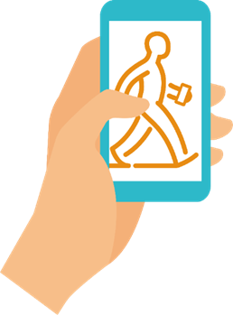
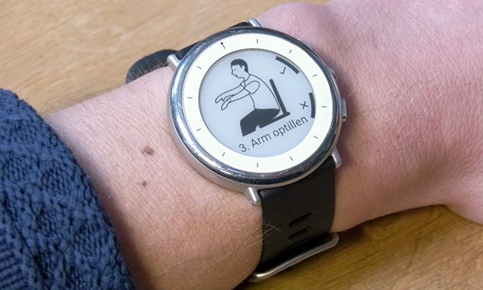
Interventie onderzoek
Experimenteel onderzoek
Effect meten
Vergelijken (patiënten- en controlegroep)
Notes:
Interventie: bijvoorbeeld medicijnen, motiverende bewegingsapp, therapieën en hulpmiddelen

Slide 10
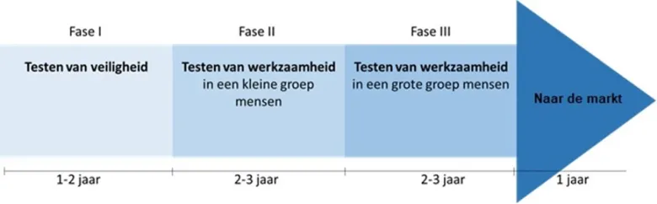
Interventie onderzoek
Fasen medicijnonderzoek
Notes:
Medicijnonderzoek valt onder het interventie onderzoek. Om hier iets dieper op in te gaan geeft dit schema overzichtelijk weer dat een medicijn 3 fasen doorloopt voordat het op de markt komt.
Toelichting schema met fase 1, 2 en 3.
Medicijnonderzoek inhoud
- toediening pil of injectie
- opname in het ziekenhuis
- registratie van alle bijwerkingen
- placebogroep
Placebogroep
Door de resultaten van deze twee groepen te vergelijken kunnen de onderzoekers bepalen of de veranderingen die gezien worden door het onderzoeksmiddel worden veroorzaakt, of dat die bij toeval optreden.
Wie in welke groep is ingedeeld:
- is willekeurig
- is gedurende het gehele onderzoek onbekend, ook voor de onderzoeker (dubbelblind)
Dit om de resultaten niet te beïnvloeden.
Mocht de veiligheid van de deelnemer in gevaar zijn dan kan de onderzoeker hier wel achter komen.

Slide 11

Wat betekent meedoen aan onderzoek?
Ontlasting
Hartfilmpje
Hersenscan
Ruggenprik
Testen en vragenlijsten
Bloedafname
Onderzoekhorloge
Notes:
Tijdens meetdagen voor de onderzoeken worden er verschillende testen afgenomen. Het verschilt per onderzoek welke testen er worden afgenomen. Het ene onderzoek is veel uitgebreider dan het andere. Met dit plaatje zal ik een voorbeeld geven van de testen die zoal kunnen worden afgenomen om u een goed beeld te geven.
Bloedafname - Hiermee willen we bijvoorbeeld DNA analyse doen, eiwitten, en bijvoorbeeld ontstekingswaardes
Ruggenprik - dit noemen wij een Lumbaalpunctie - hersenvloeistof uit de ruggenwervel - Een soort vingerafdruk van de hersenen.
Hartfilmpje (10sec) - ECG en holter tijdens visit dagen - mini versie holter genoemd en meet de hele dag het hartritme en hartslag
Ontlasting opvangen- het wordt steeds bekender dat de darm flora veel effect heeft op de hersenen en specifiek voor parkinson.
Hersenscan – diverse scans waaronder een mri scan, een taak uitvoeren bv een patroon herkennen
Testen en vragenlijsten - dit komt meer overeen met de testen die je bij de neuroloog doet. Bijvoorbeeld motorische testen zoals een vuist maken of met de armen draaien, stukjes lopen, evenwicht, balans. Daarnaast doen we ook neuropsychologische testen waarbij we bijvoorbeeld het geheugen te testen door te vragen te vragen om een lange rij woorden te onthouden of te rekenen.
Onderzoekshorloge – volgende slide meer uitleg
Onderzoekshorloge
24 uur per dag voor een lange periode
Objectief en nauwkeurig
Bij mensen thuis

Slide 12

Privacy
Bescherming van data nemen we zeer serieus
Persoonlijke data
Onderzoeksdata
Naam, adres, geboortedatum, telefoonnummer, e-mailadres
Delen we nóóit
Antwoorden en resultaten van vragenlijsten en testen
Opgeslagen met een code waarbij de koppeling met persoonsgegevens alleen bij ons ligt
Notes:
Voor het verkrijgen van de gegevens beoordeelt een data commissie (WMO/CCMO?) eerst:
- of de onderzoeker bekwaam is
- het onderzoek parkinson gerelateerd is
- de manier waarop ze deze data willen gebruiken
WMO - (Wet Medisch-wetenschappelijk Onderzoek met mensen)
CCMO - Centrale Commissie Mensgebonden Onderzoek

Slide 13

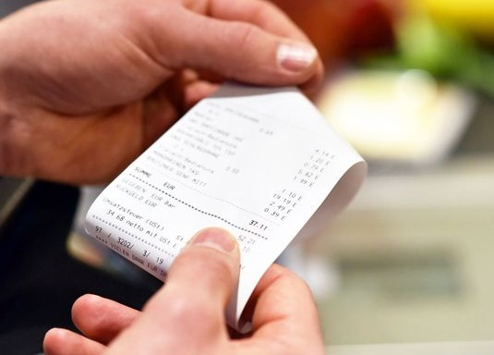
Vergoedingen
Reis- en parkeerkosten
Lunch
Soms hotel
Notes:
Wat doen wij voor deelnemers?
Wij proberen de meetdagen voor deelnemers zo prettig mogelijk te laten verlopen en willen u zoveel mogelijk ontlasten.
Vergoeding
Reiskosten – Km auto, openbaar vervoer, taxi, parkeerkosten altijd vergoed
Meestal
Lunch (indien van toepassing)
Soms
Hotelovernachting & taxi voor specifieke onderzoeken (bijvoorbeeld wanneer iemand zonder medicatie moet starten)

Slide 14
Ervaringen van deelnemers
Persoonlijke betrokkenheid
Geen tijdsdruk
Ruimte voor persoonlijke vragen/verhalen
Verhoogt zelfreflectie over de ziekte
Nieuwe kennis over parkinson
Uitvalpercentage
zeer laag
Notes:
Uitvalpercentage < 2% bij Parkinson Op Maat onderzoek - 15% uitval in vergelijkbare onderzoeken

Slide 15
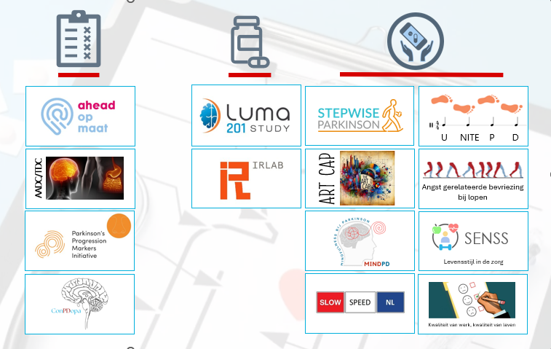
Lopende onderzoeken
3 onderzoeken uitgelicht
Momenteel werken we met ons team aan ongeveer 15 verschillende lopende onderzoeken
Voor een aantal onderzoeken zijn
we actief op zoek naar deelnemers
Notes:
Ginny
3 lopende onderzoeken toevoegen: Geuronderzoek, SENSS, STIL Orthese

Slide 16

Geuronderzoek (PPMI)
Langdurig reukverlies kan een signaal zijn van een hersenziekte.
Bij personen zonder parkinson
Bij personen met parkinson (diagnose maximaal 7 jaar)
Leeftijd: 40 jaar en ouder
Duur: maximaal 1 uur
Kan thuis met eigen computer/smartphone
Aanmelden? www.radboudumc.nl/geuronderzoek of via de flyer
Notes:
Ginny
Er bestaat een link tussen reukverlies en (het risico op) hersenziekten, zoals parkinson. Onderzoekers proberen deze link beter te begrijpen door duizenden mensen te vragen thuis een simpele geurtest te doen.
Mogelijk kunnen uw antwoorden en resultaten betekenen dat u geschikt lijkt voor het PPMI-hoofdonderzoek in het Radboudumc Nijmegen. Wij kunnen contact opnemen om dit met u te bespreken en te vragen of u hier aan deel wilt nemen. Indien u deel wilt nemen aan het PPMI-hoofonderzoek, zullen wij u hiervoor om schriftelijke toestemming vragen.

Slide 17

Resist-PD
Behandeling voor mensen bij wie de levodopa minder goed werkt
Behandeling met apormorfine injecties bij het Radboudumc.
Lijkt op dopamine, géén opiaat
Dit medicijn vergelijken met levodopatabletten
Notes:
Ondanks dat de ziekte erger wordt, hoort levodopa gedurende de hele ziekte te werken op de verschijnselen. Maar bij sommige mensen met de ziekte van Parkinson neemt de werking van levodopa in de loop van de tijd af. Ook zijn er mensen die tijdens hun ziekte nooit een goede werking hebben ervaren van levodopa.
. Bij eerder onderzoek zijn hiervoor twee mogelijke verklaringen gevonden: ▪ de activiteit kan verhoogd zijn van aromatisch L-aminozuurdecarboxylase (AADC). Dit is een stof (enzym) in het bloed die de levodopa afbreekt. De kans op een hogere activiteit van AADC is groter bij mensen die al langer levodopa gebruiken; ▪ doordat de darmen van mensen met de ziekte van Parkinson trager werken, hebben mensen met parkinson een grotere kans dat er bacteriën gaan groeien in de dunne darm. Bepaalde darmbacteriën kunnen een enzym aanmaken dat levodopa afbreekt. Dit enzym heet tyrosinedecarboxylase (TDC)

Slide 18
Resist-PD
Behandeling voor mensen bij wie de levodopa minder goed werkt
Behandeling met apormorfine injecties bij het Radboudumc.
Lijkt op dopamine, géén opiaat
Dit medicijn vergelijken met levodopatabletten
Notes:
Ondanks dat de ziekte erger wordt, hoort levodopa gedurende de hele ziekte te werken op de verschijnselen. Maar bij sommige mensen met de ziekte van Parkinson neemt de werking van levodopa in de loop van de tijd af. Ook zijn er mensen die tijdens hun ziekte nooit een goede werking hebben ervaren van levodopa.
. Bij eerder onderzoek zijn hiervoor twee mogelijke verklaringen gevonden: ▪ de activiteit kan verhoogd zijn van aromatisch L-aminozuurdecarboxylase (AADC). Dit is een stof (enzym) in het bloed die de levodopa afbreekt. De kans op een hogere activiteit van AADC is groter bij mensen die al langer levodopa gebruiken; ▪ doordat de darmen van mensen met de ziekte van Parkinson trager werken, hebben mensen met parkinson een grotere kans dat er bacteriën gaan groeien in de dunne darm. Bepaalde darmbacteriën kunnen een enzym aanmaken dat levodopa afbreekt. Dit enzym heet tyrosinedecarboxylase (TDC)

Slide 19
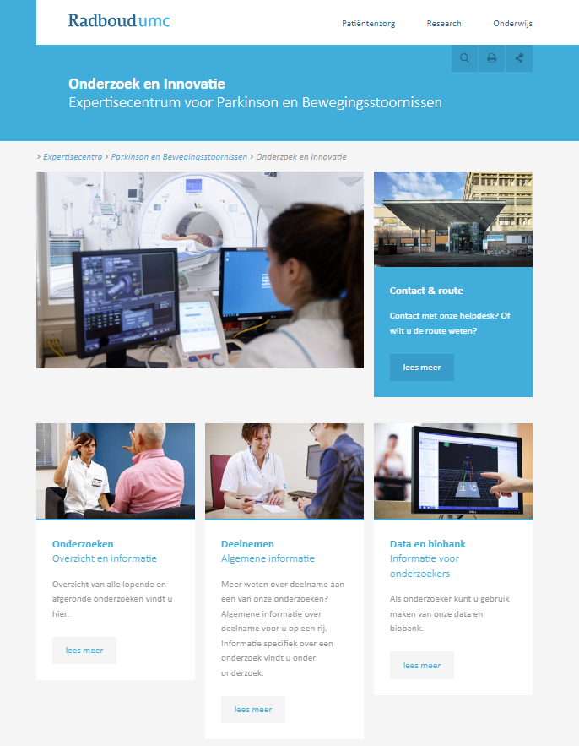
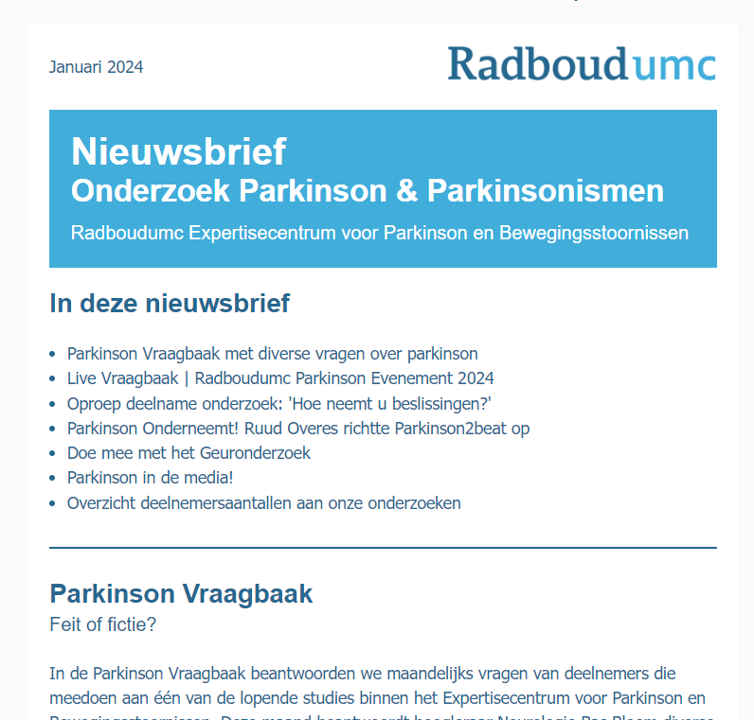
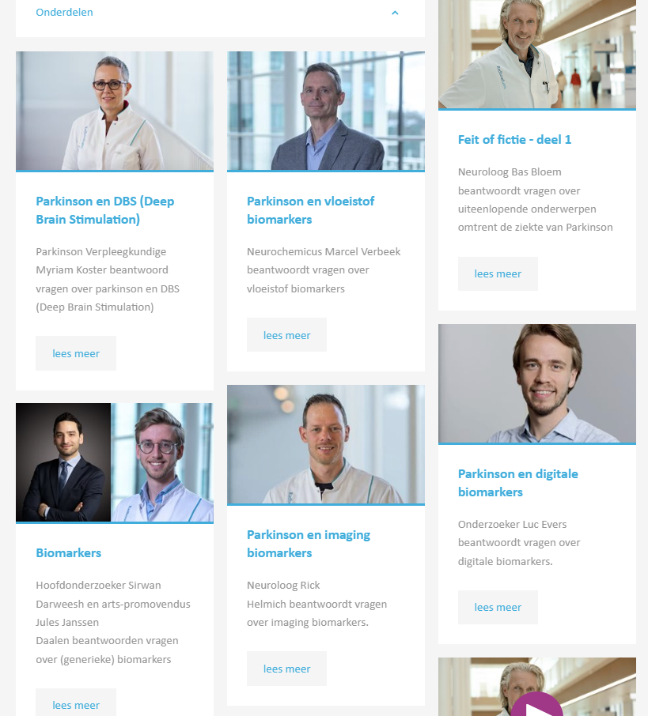
Informatie
Vraagbaak
Nieuwsbrief
Website + Social media
Notes:
Radboudumc Onderzoek Parkinson & Bewegingsstoornissen → Misschien met QR-code delen om makkelijk aan te melden?

Slide 20
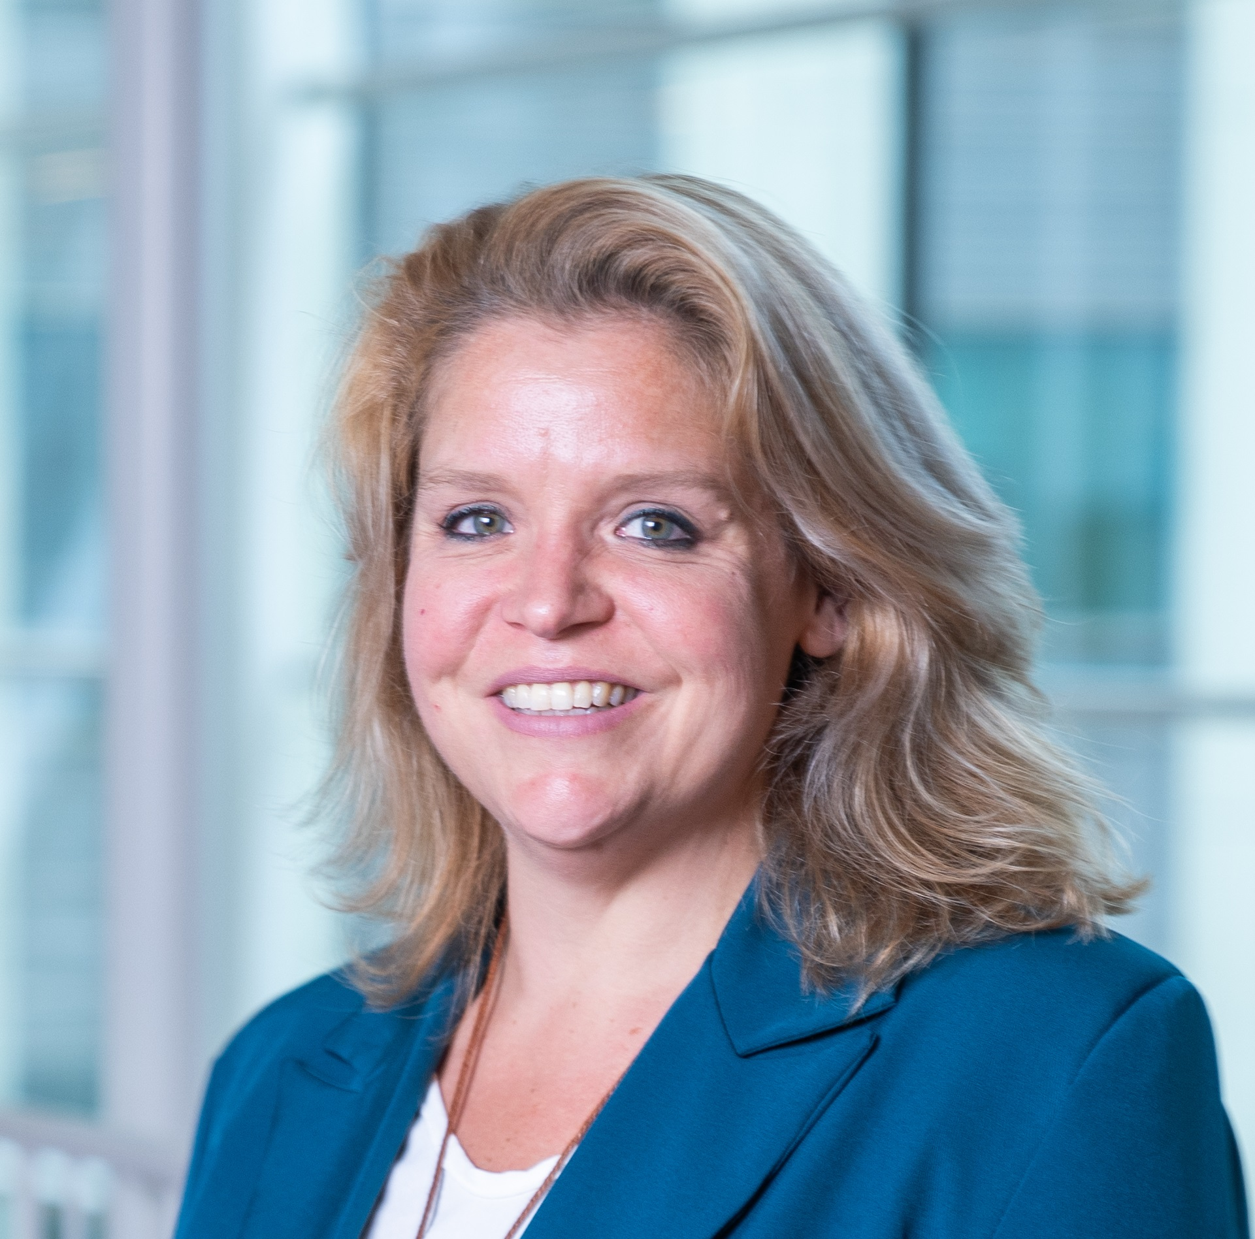
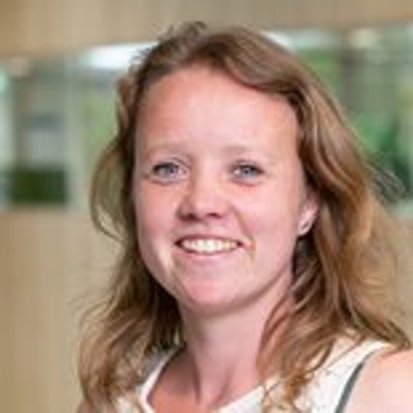
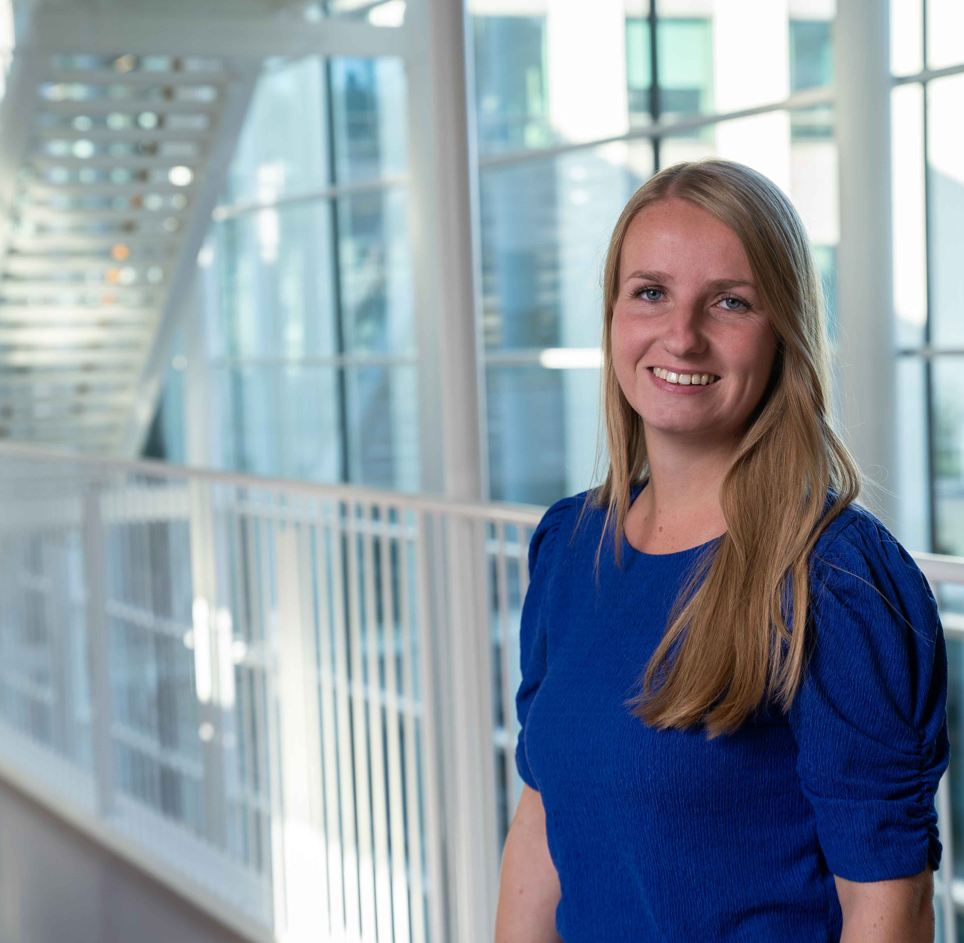
Informatie
Helpdeskmedewerkers Annelies, Brenda & Wenda
info@onderzoek-parkinson.nl
024-8080141
Onze helpdesk is telefonisch bereikbaar van maandag tot en met vrijdag
van 08.30-10.00 uur en van 13.30-15.30 uur

Slide 21
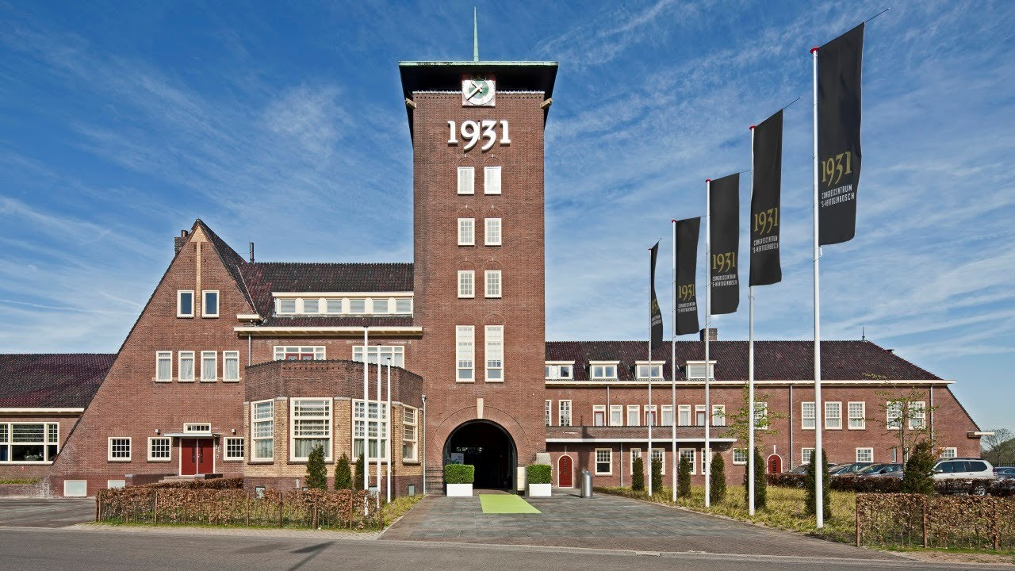
Radboudumc Parkinson
Symposium 2026
Woensdag 30 september 2026
In 1931 Congrescentrum in Den Bosch
Laatste ontwikkelingen over Parkinson
Verschillende programma’s
Nieuwe onderzoeken
Gratis toegang
Informatie over aanmelden volgt in de nieuwsbrief (medio juni 2026)
Notes:
We organiseren jaarlijks een symposium speciaal voor onze (oud) deelnemers aan de studies.
Ook mensen die mogelijk willen gaan deelnemen aan wetenschappelijk onderzoek zijn van harte welkom.
Informatiemarkt met een aantal stands van bedrijven met producten of diensten voor mensen met parkinson en hun naasten.
Per programma 4 presentaties
Informatie over aanmelden volgt via de nieuwsbrief en op onze website.

Slide 22
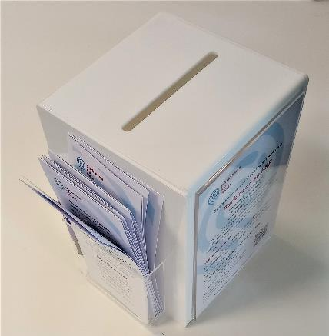
Aanmelden
Aanmelden kan via onze website:
www.radboudumc.nl/onderzoek-parkinson
Of laat uw gegevens achter in de aanmeld box.
Notes:
Je kunt ook bij ons langskomen zodat we u meteen aanmelden
(QR code toevoegen voor pagina direct aanmelden. )
Bij aanmelding vragen we alvast wat gegevens van u op zoals:
Naam, Adres, Telefoonnummer
Welke diagnose + datum
Gebruik medicatie
Toestemming om uw gegevens te bewaren voor later gebruik
We nemen graag vrijblijvend contact met u op.

Slide 23
















Samenwerkingspartners

Slide 24
Bedankt!
We hopen u terug te zien bij één van onze onderzoeken!
Het Research Support team van het Radboudumc Expertisecentrum voor
Parkinson en Bewegingsstoornissen
Website: www.radboudumc.nl/onderzoek-parkinson
Mailadres: info@onderzoek-parkinson.nl
Telefoonnummer: 024-8080141
Onze helpdesk is telefonisch bereikbaar van maandag tot en met vrijdag van 08.30-10.00 uur en van 13.30-15.30 uur
Notes:
QR code toevoegen voor aanmelden

